Slide 1
Estatística: Aplicação ao Sensoriamento Remoto
SER 204
Avaliação de Classificação
Camilo Daleles Rennó
camilo.renno@inpe.br
acesso do conteúdo do curso em Bibdigital do INPE ou GitHub

Slide 2
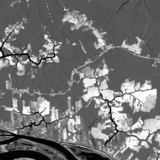
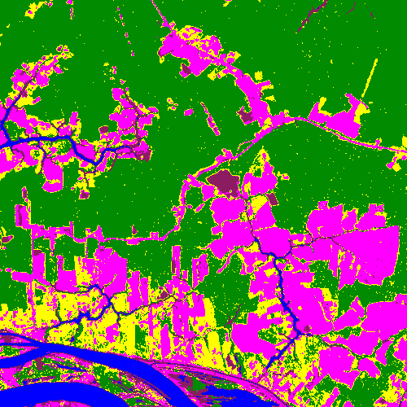
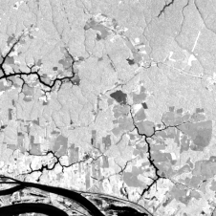
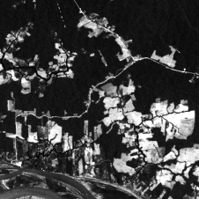
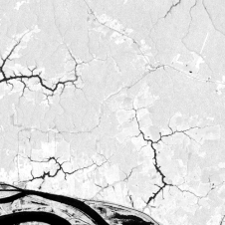
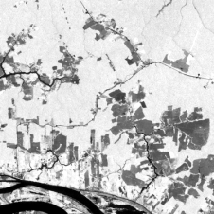
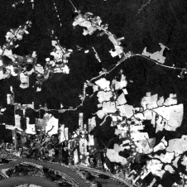
Classificação de Imagens
Classificação é o processo de extração de informação em imagens para reconhecer padrões e objetos homogêneos que são utilizados para mapear áreas da superfície terrestre que correspondem aos temas de interesse.
Classificação
A partir de um conjunto de dados, através de um processo de rotulação (classificação), obtém-se uma imagem classificada (ou mapa temático).
Este processo inclui toda a preparação dos dados (seleção e pré-processamento), definição das classes de interesse, escolha do método de classificação e das funções que serão utilizadas pelo classificador para distinguir as classes, e a classificação propriamente dita (geração da imagem classificada).

Slide 3
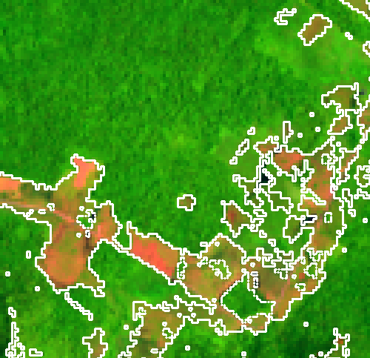
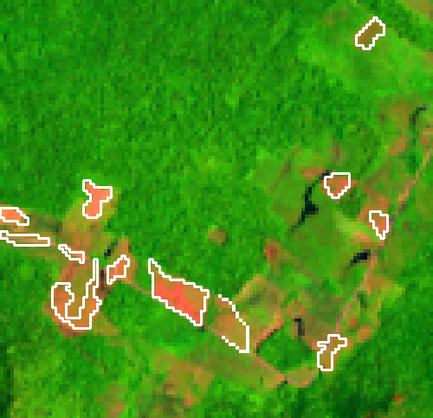
Tipos de Classificação
Computacional ou interpretação visual


Slide 4
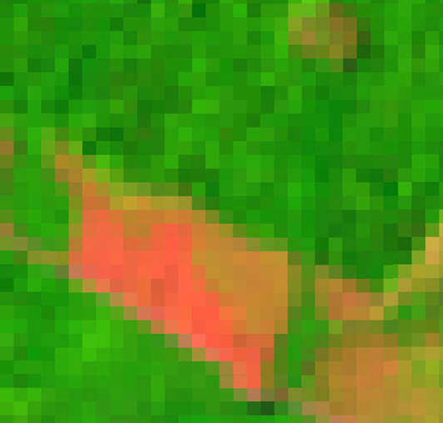
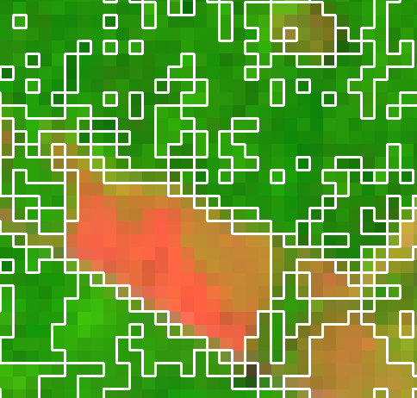
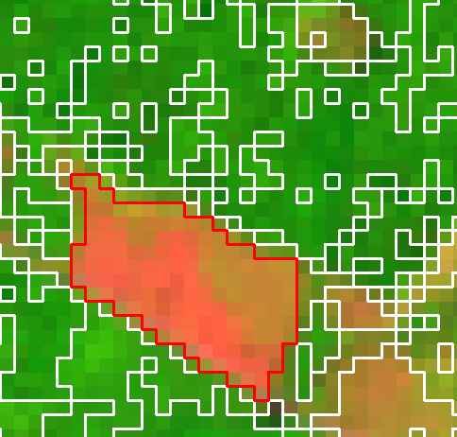
Tipos de Classificação
Pixel a pixel ou por região

Slide 5

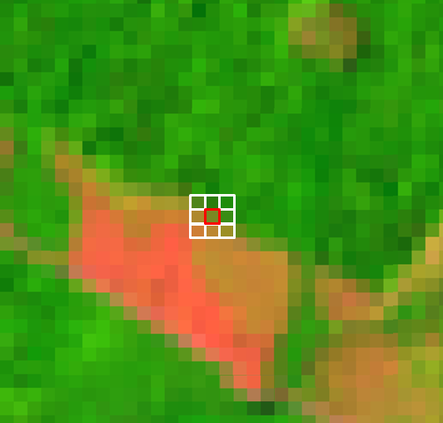
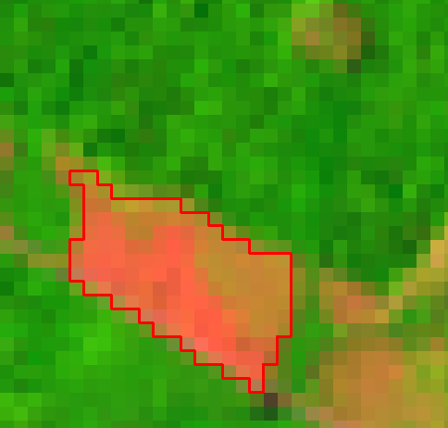
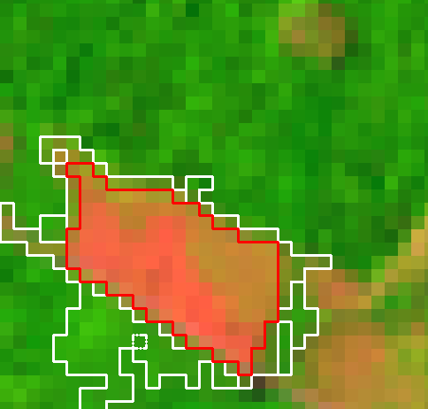
Tipos de Classificação
Pontual ou contextual

Slide 6
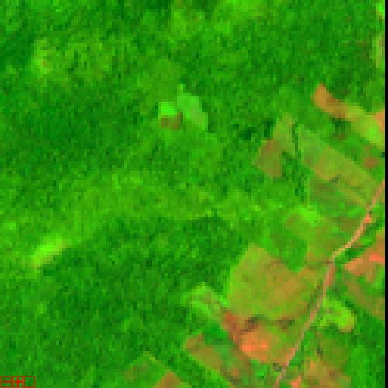
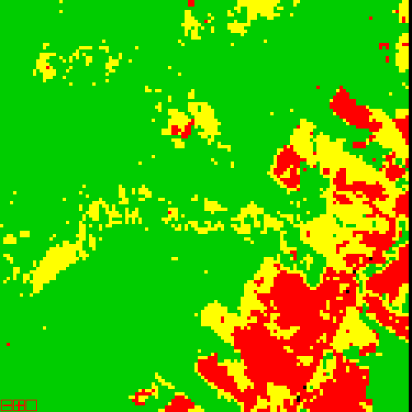
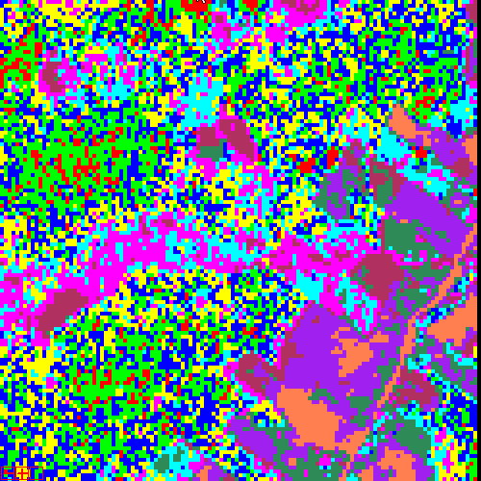
Tipos de Classificação
Supervisionada ou automática (não supervisionada)
Supervisionado
Maxver Gaussiano (3 classes)
Não supervisionado
K-médias (10 classes)

Slide 7


Tipos de Classificação
Probabilística ou baseada em métricas de distância ou regras de decisão
≤ 10
> 10
?
?
= água
≠ água
?
X₁ = 8,3
X₂ = água

Slide 8
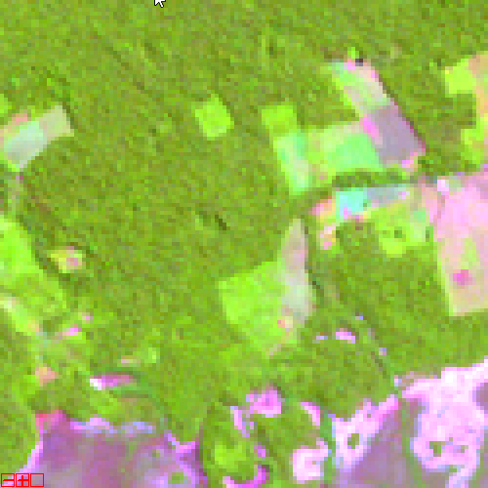
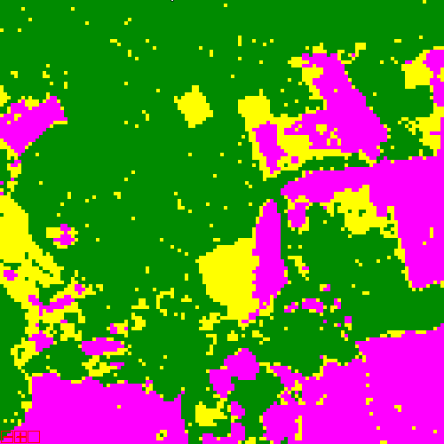
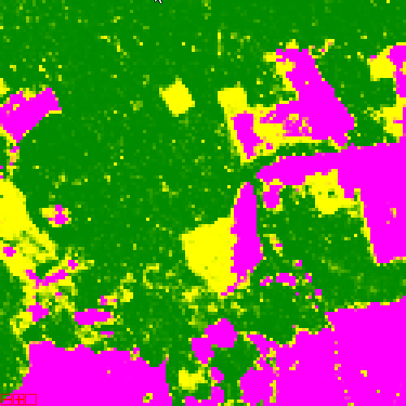
Tipos de Classificação
36,8% Floresta
63,2% Regeneração
0% Solo Exposto
Rígida (Discreta ou Crisp) ou Fuzzy (Contínua)
Maxver Gaussiano (3 classes)
Máxima Probabilidade
Maxver Gaussiano (3 classes)
Fuzzy – Probabilidade

Slide 9
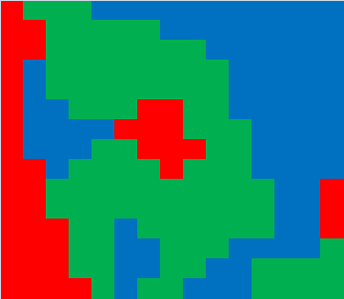
Avaliação dos Erros de Classificação
Para classificadores supervisionados, as regras de decisão ou funções de pertinência são ajustadas segundo um conjunto de amostras de modo a minimizar erros de classificação
Numa classificação tradicional (rígida), considera-se que todo elemento (pixel ou polígono) está associado a uma única classe temática.
O erro surge sempre que esta associação diverge da VERDADE.
certo ou errado?
quão certo está?
mapa
A VERDADE, muitas vezes, representa apenas uma REFERÊNCIA (resultado ideal).

Slide 10
Desafio
Como avaliar o desempenho de um classificador através do resultado da classificação, ou seja, através do mapa obtido?
O que estamos avaliando afinal?
Dados de entrada (atributos)?
dados são suficientes para descrever a complexidade da região estudada?
Método de classificação?
utiliza um método ou regras que fazem sentido para os meus dados?
Poder discriminatório do classificador?
a definição das classes é realmente clara?
Qualidade das amostras fornecidas?
a seleção das amostras foi bem feita? São representativas? São realmente confiáveis?

Slide 11
Questões básicas
Amostragem
O que amostrar?
Quanto amostrar?
Como amostrar?
Como separar as amostras entre as diferentes fases de classificação/avaliação?
Índices de avaliação
Como representar erros e acertos?
Como representar incertezas?
Melhor usar índices globais ou por classe?
Como se pode comparar classificadores?
O que não abordaremos?
Acurácia posicional
Especificação Técnica para Controle de Qualidade de Dados Geoespaciais

Slide 12
Erro e Incerteza
Na classificação, a incerteza surge devido a diferentes fatores: resolução espacial (mistura de classes), definição das classes, escolha de amostras representativas, escolha de atributos representativos (capazes de discriminar as classes de interesse), escolha das funções discriminantes ou de pertinência (e de seus parâmetros), erros aleatórios e sistemáticos, etc.
Existem vários tipos de incerteza e o significado atribuído ao termo incerteza aparece com diferentes interpretações na literatura: erro, ambiguidade ou imprecisão.
Avaliação dos Erros de Classificação
avalia os erros e confusões entre classes de acordo com uma referência
Exatidão ou Acurácia
Avaliação da Incerteza
avalia como as questões estocásticas afetam o resultado da classificação
Mapas de Incerteza

Slide 13
Avaliação dos Erros de Classificação
A referência pode ser obtida a partir de:
dados pré-existentes (levantamentos, mapas, literatura, etc)
apesar de ter custo quase zero, as informações podem estar desatualizadas
erros pré-existentes são raramente conhecidos
pode haver diferentes definições para a mesma classe (diferença semântica)
dados de campo
em geral, envolve um custo elevado (logística, localização precisa, equipes grandes, etc)
pode haver grande defasagem temporal entre o momento de obtenção do dado usado na classificação e o de checagem (comum em ambientes dinâmicos)
a amostragem pode ser enviesada
somente pontos com fácil acesso são checados
o uso de drones pode ajudar nesse caso
fotointerpretação (geralmente usando imagens com resolução mais fina)
apesar do baixo custo, o resultado depende da experiência do fotointérprete (ideal: diferente de quem fez a classificação)
pode ser enviesado ao induzir um resultado positivo quando já se conhece o resultado da classificação (ideal: total independência entre os processos)
também pode ter problemas em ambientes dinâmicos (defasagem temporal)

Slide 14
Avaliação dos Erros de Classificação
Fatores importantes a serem considerados durante a avaliação dos erros:
Unidade amostral utilizada na avaliação
pontos, objetos (polígonos ou linhas), grupo de pontos ou objetos
tem impacto direto sobre a interpretação dos resultados
Independência das amostras
supõe-se que não há influência entre as amostras escolhidas, ou seja, não se considera explicitamente a existência de relações espaciais ou temporais entre amostras
a autocorrelação espacial tem impacto maior se for utilizar testes estatísticos de significância pois afeta principalmente o cálculo da precisão (variância) associada aos índices testados
Representação dos acertos/erros
como explicitar os erros e acertos? Índices globais, por classe e/ou distribuição espacial?
Tamanho de amostra e estratégia amostral
essencial para avaliar corretamente acertos e erros da classificação
afeta diretamente a precisão das estimativas obtidas

Slide 15
Representação dos Acertos/Erros
A avaliação dos acertos/erros de uma classificação pode ser feita através de:
Tabelas (matriz de confusão) – representa os acertos e confusões/erros entre classes
Índices globais – representam características gerais
Índices por classes – representam características particulares de cada classe
Índice F1 score – representa o balanço entre precisão e sensibilidade (recall)
Curva ROC e AUC – representa relação entre falsos e verdadeiros positivos
*
*
* específico para classificações com 2 classes (presente/ausente)

Slide 16
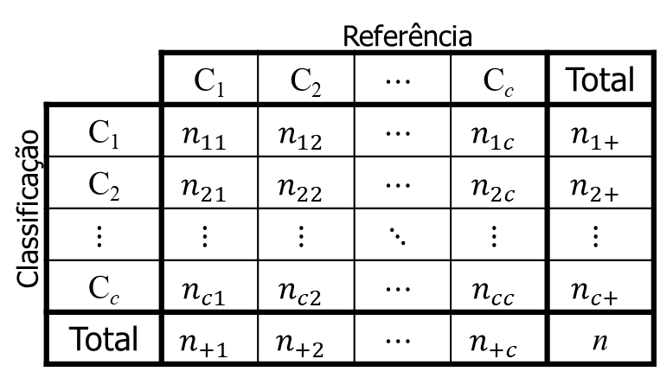
Matriz de Confusão
A partir de um conjunto de n pontos (polígonos ou grupos) sorteados/escolhidos, a classificação é comparada à referência obtendo-se a
Matriz de Confusão
(matriz de erro)
 |  | _{Referência}
 |  | C₁ | C₂ | $$⋯$$ | C_{c} | Total
_{Classificação} | C₁ | $$n_{11}$$ | $$n_{12}$$ | $$⋯$$ | $$n_{1c}$$ | $$n_{1+}$$
 | C₂ | $$n_{21}$$ | $$n_{22}$$ | $$⋯$$ | $$n_{2c}$$ | $$n_{2+}$$
 | $$⋮$$ | $$⋮$$ | $$⋮$$ | $$⋱$$ | $$⋮$$ | $$⋮$$
 | C_{c} | $$n_{c1}$$ | $$n_{c2}$$ | $$⋯$$ | $$n_{cc}$$ | $$n_{c+}$$
 | Total | $$n_{+1}$$ | $$n_{+2}$$ | $$⋯$$ | $$n_{+c}$$ | n
n_{ij}: número de pontos da classe j (referência), classificados na classe i (classificação)
n_{kk}: número total de pontos corretamente classificados da classe k
n_{+j}: número total de pontos avaliados da classe j na referência
n_{i+}: número total de pontos avaliados da classe i na classificação

Slide 17
Matriz de Confusão
Observações importantes:
considera que as classes são excludentes (cada ponto pertence a apenas uma classe);
mesmas classes na Classificação e na Referência (matriz quadrada);
todos os pontos avaliados devem pertencer a alguma classe, ou seja, o classificador não pode considerar a classe “não classificado”;
a utilização de classes muito semelhantes (representando subtipos) pode induzir a um excesso de erros (ou confusões) que certamente prejudicarão a avaliação global da classificação;
a interpretação dos resultados está diretamente dependente da unidade amostral adotada (pontos ou polígonos isolados ou em grupos).

Slide 18
Avaliação da Exatidão
 |  | Referência
 |  | A | B | C | D | Total
 | A | 27 | 6 | 0 | 0 | 33
 | B | 6 | 35 | 1 | 4 | 46
 | C | 0 | 8 | 53 | 8 | 69
 | D | 0 | 0 | 0 | 52 | 52
 | Total | 33 | 49 | 54 | 64 | 200
#pontos
corretamente
classificados
#pontos/classe
avaliados na
classificação
Classificação
#pontos
incorretamente
classificados
#pontos/classe
avaliados na referência
#pontos
amostrados

Slide 19
Amostragem
  O número ideal de amostras pode ser calculado com base na distribuição binomial, considerando-se os erros do tipo I e/ou II. Essas abordagens desconsideram as confusões entre classes.
  Congalton (1991)* e Olofsson et al. (2014)** sugerem no mínimo 50 pontos para cada classe num caso geral, e 100 pontos por classe caso a área avaliada seja muito grande ou o número de classes seja maior do que 12.
O balanceamento entre classes pode afetar fortemente a interpretação dos índices
A amostragem aleatórias simples tende a representar bem as proporções entre classes
cuidado quando há classes raras (podem não ser avaliadas adequadamente!)
A amostragem estratificada proporcional também preserva essa proporcionalidade
em geral é feita com relação à classificação obtida (a posteriori) devido a ausência de uma referência completa
classes menos representativas tem estimativas menos precisas (maior incerteza)
Na amostragem estratificada com mesmo número de amostras por classe, perde-se a relação com as proporções reais
Nesses casos, é melhor trabalhar com matrizes de confusões não enviesadas
*Congalton, R. G. A Review of Assessing the Accuracy of Classifications of Remotely Sensed Data. Remote Sens. Environ., 37(1):35-46, 1991
**Olofsson, P. et al. Good practices for estimating area and assessing accuracy of land change. Remote Sens. Environ. 148:42–57, 2014

Slide 20

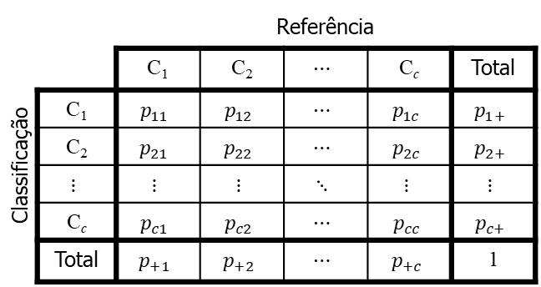
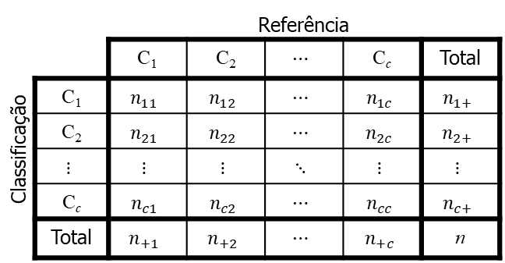
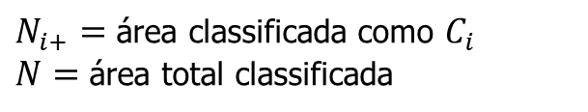
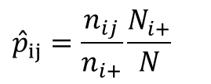
Matriz de Confusão Não Enviesada
Stehman e Foody (2009) sugerem sempre utilizar a matriz não enviesada (ajustada para as proporções de cada classe na classificação)
 |  | _{Referência}
 |  | C₁ | C₂ | $$⋯$$ | C_{c} | Total
_{Classificação} | C₁ | $$n_{11}$$ | $$n_{12}$$ | $$⋯$$ | $$n_{1c}$$ | $$n_{1+}$$
 | C₂ | $$n_{21}$$ | $$n_{22}$$ | $$⋯$$ | $$n_{2c}$$ | $$n_{2+}$$
 | $$⋮$$ | $$⋮$$ | $$⋮$$ | $$⋱$$ | $$⋮$$ | $$⋮$$
 | C_{c} | $$n_{c1}$$ | $$n_{c2}$$ | $$⋯$$ | $$n_{cc}$$ | $$n_{c+}$$
 | Total | $$n_{+1}$$ | $$n_{+2}$$ | $$⋯$$ | $$n_{+c}$$ | n
Para amostragens aleatórias onde todas as amostras têm igual probabilidade de serem escolhidas:
$${\hat{p}}_{ij}=\frac{n_{ij}}{n}$$
 |  | _{Referência}
 |  | C₁ | C₂ | $$⋯$$ | C_{c} | Total
_{Classificação} | C₁ | $$p_{11}$$ | $$p_{12}$$ | $$⋯$$ | $$p_{1c}$$ | $$p_{1+}$$
 | C₂ | $$p_{21}$$ | $$p_{22}$$ | $$⋯$$ | $$p_{2c}$$ | $$p_{2+}$$
 | $$⋮$$ | $$⋮$$ | $$⋮$$ | $$⋱$$ | $$⋮$$ | $$⋮$$
 | C_{c} | $$p_{c1}$$ | $$p_{c2}$$ | $$⋯$$ | $$p_{cc}$$ | $$p_{c+}$$
 | Total | $$p_{+1}$$ | $$p_{+2}$$ | $$⋯$$ | $$p_{+c}$$ | 1
Para amostragens estratificadas:
$${\hat{p}}_{ij}=\frac{n_{ij}}{n_{i+}}\frac{N_{i+}}{N}$$
$N_{i+}=$ área classificada como $C_{i}$
$N=$ área total classificada
Stehman, S. V., & Foody, G.M. (2009). Accuracy assessment. In T.A.Warner,M.D. Nellis, & G. M. Foody (Eds.), The SAGE handbook of remote sensing. London: Sage Publications

Slide 21
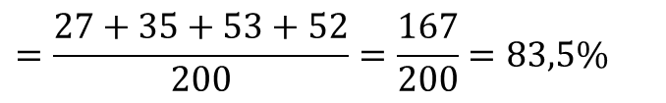
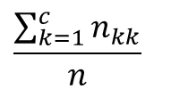
Avaliação da Exatidão
 |  | Referência
 |  | A | B | C | D | Total
 | A | 27 | 6 | 0 | 0 | 33
 | B | 6 | 35 | 1 | 4 | 46
 | C | 0 | 8 | 53 | 8 | 69
 | D | 0 | 0 | 0 | 52 | 52
 | Total | 33 | 49 | 54 | 64 | 200
Classificação
$$\frac{\sum_{k=1}^{c}{n_{kk}}}{n}$$
mínimo =
0
Exatidão Total =
(ou Global)
máximo =
1 (ou 100%)
$$=\frac{27+35+53+52}{200}=\frac{167}{200}=83,5\%$$

Slide 22
Avaliação da Exatidão
 |  | Referência
 |  | A | B | C | D | Total
 | A | 27 | 6 | 0 | 0 | 33
 | B | 6 | 35 | 1 | 4 | 46
 | C | 0 | 8 | 53 | 8 | 69
 | D | 0 | 0 | 0 | 52 | 52
 | Total | 33 | 49 | 54 | 64 | 200
Classificação
O que significa uma exatidão de 83,5% ?
Se uma amostra, dentre as 200, fosse escolhida ao acaso, a probabilidade desta estar corretamente classificada seria de 83,5%
Se uma amostra (ponto ou polígono) fosse escolhida ao acaso no mapa, a probabilidade desta estar corretamente classificada seria também de 83,5%?
somente se a amostragem representar as reais proporções de cada classe!

Slide 23
Avaliação da Exatidão
 |  | Referência
 |  | A | B | C | D | Total
 | A | 27 | 6 | 0 | 0 | 33
 | B | 6 | 35 | 1 | 4 | 46
 | C | 0 | 8 | 53 | 8 | 69
 | D | 0 | 0 | 0 | 52 | 52
 | Total | 33 | 49 | 54 | 64 | 200
Classificação
Usando a matriz de confusão não enviesada :
 | Proporção (Classificação)
A | 25% | 1% | 1%
B | 25% | 2% | 95%
C | 25% | 2% | 3%
D | 25% | 95% | 1%
exatidão | 83,68% | 98,88% | 76,41%
Exatidão
83,5%

Slide 24
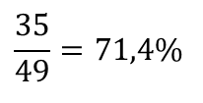

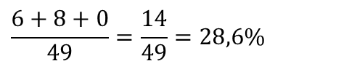
Avaliação da Exatidão por Classe
 |  | Referência
 |  | A | B | C | D | Total
 | A | 27 | 6 | 0 | 0 | 33
 | B | 6 | 35 | 1 | 4 | 46
 | C | 0 | 8 | 53 | 8 | 69
 | D | 0 | 0 | 0 | 52 | 52
 | Total | 33 | 49 | 54 | 64 | 200
Ponto de vista do Produtor
(Referência)
Quanto da classe k foi identificada corretamente pelo classificador?
Classificação
Exatidão do Produtor da classe k =
$$\frac{n_{kk}}{n_{+k}}$$
Exatidão do Produtor da classe B =
$$\frac{35}{49}=71,4\%$$
$$\frac{6+8+0}{49}=\frac{14}{49}=28,6\%$$
Erro de omissão da classe B =

Slide 25
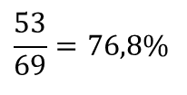
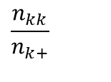
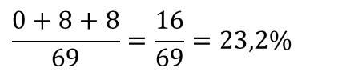
Avaliação da Exatidão por Classe
 |  | Referência
 |  | A | B | C | D | Total
 | A | 27 | 6 | 0 | 0 | 33
 | B | 6 | 35 | 1 | 4 | 46
 | C | 0 | 8 | 53 | 8 | 69
 | D | 0 | 0 | 0 | 52 | 52
 | Total | 33 | 49 | 54 | 64 | 200
Ponto de vista do Usuário
(Classificação)
Quanto do que foi classificado como k é realmente da classe k?
Classificação
Exatidão do Usuário da classe k =
$$\frac{n_{kk}}{n_{k+}}$$
Exatidão do Usuário da classe C =
$$\frac{53}{69}=76,8\%$$
Erro de comissão (inclusão) da classe C =
$$\frac{0+8+8}{69}=\frac{16}{69}=23,2\%$$

Slide 26
Avaliação da Exatidão por Classe
 |  | Referência
 |  | A | B | C | D | Total
 | A | 27 | 6 | 0 | 0 | 33
 | B | 6 | 35 | 1 | 4 | 46
 | C | 0 | 8 | 53 | 8 | 69
 | D | 0 | 0 | 0 | 52 | 52
 | Total | 33 | 49 | 54 | 64 | 200
Classificação
não é necessário apresentar a exatidão e o erro simultaneamente!
Classe C:
Praticamente tudo que é realmente C está no mapa, mas nem tudo que está no mapa como C é realmente C
Classe | exatidão | erro | exatidão | erro
 | produtor | omissão | usuário | inclusão
A | 81,8% | 18,2% | 81,8% | 18,2%
B | 71,4% | 28,6% | 76,1% | 23,9%
C | 98,1% | 1,9% | 76,8% | 23,2%
D | 81,2% | 18,8% | 100,0% | 0,0%
Classe D:
tudo que está no mapa como D é realmente D,
mas nem tudo que é realmente D está no mapa
Classe A:
erros de omissão e inclusão se compensam. Apesar dos erros, o mapa estima bem a área ocupada por essa classe!

Slide 27



Avaliação da Exatidão
 |  | Referência
 |  | A | B | C | D | Total
 | A | 27 | 6 | 0 | 0 | 33
 | B | 6 | 35 | 1 | 4 | 46
 | C | 0 | 8 | 53 | 8 | 69
 | D | 0 | 0 | 0 | 52 | 52
 | Total | 33 | 49 | 54 | 64 | 200
Classificação
$$÷200≅P\left(C_{i}\right)$$
$$÷200≅P\left(R_{i}\right)$$
Exatidão Total = 83,5%
E se a classificação fosse realizada de modo totalmente aleatório?
$$P\left(C_{i}∩R_{j}\right)=P\left(C_{i}\right).P\left(R_{j}\right)$$

Slide 28
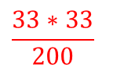
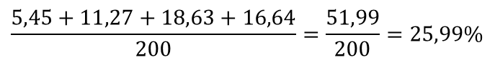
Avaliação da Exatidão
 |  | 5,45 | 8,09 | 8,91 | 10,56
 |  | 7,59 | 11,27 | 12,42 | 14,72
 |  | 11,39 | 16,91 | 18,63 | 22,08
 |  | 8,58 | 12,74 | 14,04 | 16,64
$$\frac{33∗33}{200}$$
 |  | Referência
 |  | A | B | C | D | Total
 | A |  |  |  |  | 33
 | B |  |  |  |  | 46
 | C |  |  |  |  | 69
 | D |  |  |  |  | 52
 | Total | 33 | 49 | 54 | 64 | 200
Classificação
Exatidão Total = ?
$$\frac{5,45+11,27+18,63+16,64}{200}=\frac{51,99}{200}=25,99\%$$
Ou seja, 25,99% do acerto pode ter sido conseguido de modo casual !!!

Slide 29

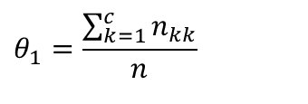

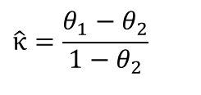
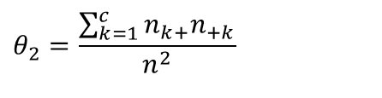
Medida de Concordância Kappa
 |  | Referência
 |  | A | B | C | D | Total
 | A | 27 | 6 | 0 | 0 | 33
 | B | 6 | 35 | 1 | 4 | 46
 | C | 0 | 8 | 53 | 8 | 69
 | D | 0 | 0 | 0 | 52 | 52
 | Total | 33 | 49 | 54 | 64 | 200
Classificação
Índice Kappa (κ) – medida de concordância
$$\hat{κ}=\frac{θ_{1}−θ_{2}}{1−θ_{2}}$$
$$θ_{1}=\frac{\sum_{k=1}^{c}{n_{kk}}}{n}$$
exatidão total
(observada)
mínimo =
$$\left(θ_{1}<θ_{2}\right)$$
$$θ_{2}=\frac{\sum_{k=1}^{c}{n_{k+}n_{+k}}}{n^{2}}$$
< 0
exatidão total
(se classificação fosse aleatória)
κ
máximo =
1
$$\left(θ_{1}=1\right)$$

Slide 30

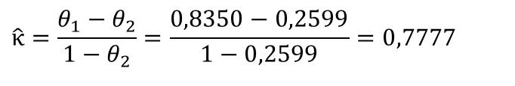

Índice Kappa
 |  | Referência
 |  | A | B | C | D | Total
 | A | 27 | 6 | 0 | 0 | 33
 | B | 6 | 35 | 1 | 4 | 46
 | C | 0 | 8 | 53 | 8 | 69
 | D | 0 | 0 | 0 | 52 | 52
 | Total | 33 | 49 | 54 | 64 | 200
Classificação
Índice Kappa (κ) – medida de concordância
$$θ_{1}=\frac{\sum_{k=1}^{c}{n_{kk}}}{n}=0,8350$$
$$\hat{κ}=\frac{θ_{1}−θ_{2}}{1−θ_{2}}=\frac{0,8350−0,2599}{1−0,2599}=0,7777$$
$$θ_{2}=\frac{\sum_{k=1}^{c}{n_{k+}n_{+k}}}{n^{2}}=0,2599$$
Se a classificação fosse totalmente aleatória, qual seria o valor esperado para o kappa?
zero
 Teste de hipótese

Slide 31
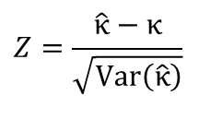

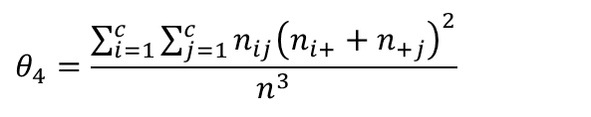
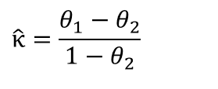
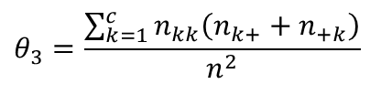
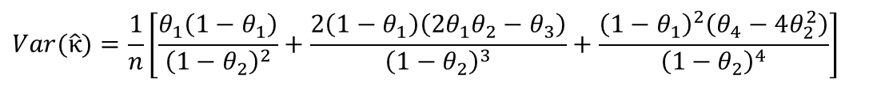


Índice Kappa
$$\hat{κ}=\frac{θ_{1}−θ_{2}}{1−θ_{2}}$$
$$θ_{1}=\frac{\sum_{k=1}^{c}{n_{kk}}}{n}$$
$$θ_{2}=\frac{\sum_{k=1}^{c}{n_{k+}n_{+k}}}{n^{2}}$$
$$Var(\hat{κ})=\frac{1}{n}\left[\frac{θ_{1}\left(1−θ_{1}\right)}{{\left(1−θ_{2}\right)}^{2}}+\frac{2\left(1−θ_{1}\right)\left(2θ_{1}θ_{2}−θ_{3}\right)}{{\left(1−θ_{2}\right)}^{3}}+\frac{{\left(1−θ_{1}\right)}^{2}\left(θ_{4}−4θ_{2}^{2}\right)}{{\left(1−θ_{2}\right)}^{4}}\right]$$
$$θ_{3}=\frac{\sum_{k=1}^{c}{n_{kk}\left(n_{k+}+n_{+k}\right)}}{n^{2}}$$
$$θ_{4}=\frac{\sum_{i=1}^{c}{\sum_{j=1}^{c}{n_{ij}{\left(n_{i+}+n_{+j}\right)}^{2}}}}{n^{3}}$$
Pressupondo amostras independentes e TLC válido (amostra grande):
$$Z=\frac{\hat{κ}−κ}{\sqrt{\text{Var}\left(\hat{κ}\right)}}$$
$$\sim N(0,1)$$

Slide 32
Índice Kappa – Exemplo 1
A fim de avaliar a qualidade de uma classificação, 150 pontos foram selecionados aleatoriamente, avaliando-se cada ponto segundo uma referência. O resultado é apresentado na matriz de confusão abaixo:
 | A | B | C | D | E
A | 13 | 0 | 3 | 0 | 0
B | 8 | 10 | 5 | 0 | 0
C | 8 | 4 | 27 | 0 | 0
D | 2 | 0 | 1 | 25 | 0
E | 0 | 0 | 0 | 0 | 44
referência
classificação
Verifique se há mesmo uma concordância entre a classificação e a referência através de um teste de hipótese para o Kappa.

Slide 33
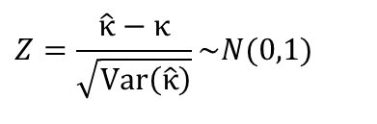



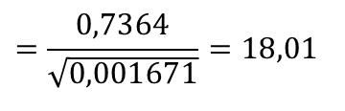
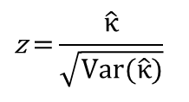

Índice Kappa – Exemplo 1
 | A | B | C | D | E
A | 13 | 0 | 3 | 0 | 0
B | 8 | 10 | 5 | 0 | 0
C | 8 | 4 | 27 | 0 | 0
D | 2 | 0 | 1 | 25 | 0
E | 0 | 0 | 0 | 0 | 44
referência
$$\hat{κ}=0,7364$$
$$Z=\frac{\hat{κ}−κ}{\sqrt{\text{Var}\left(\hat{κ}\right)}}\sim N(0,1)$$
classificação
$$\text{Var}(\hat{κ})=0,001671$$
$$H_{0}\text{: }\text{κ}\text{ = 0} \\ H_{1}\text{: }\text{κ}\text{ > 0}$$
Se H₀ for verdadeira, então:
$$\text{z}\text{ =}\frac{\hat{κ}}{\sqrt{\text{Var}(\hat{κ})}}$$
$$=\frac{\text{0,7364}}{\sqrt{\text{0,0016}71}}=18,01$$
$$\text{valor}\text{−}\text{P}\text{ = }0,0000$$
Conclusão: rejeita-se H₀ com 5% de significância, ou seja, há concordância entre a classificação e a referência
(ver kappa10cond.xls)

Slide 34
Comparando Avaliações...
Em muitos casos, deseja-se verificar se duas classificações apresentam o mesmo desempenho ou se uma das classificações tem resultados mais favoráveis que outra.
Uma questão fundamental aqui é saber se as amostras utilizadas para as avaliações são as mesmas ou cada classificação foi avaliada com um conjunto diferente de amostras, ou seja, as duas classificações foram avaliadas de forma independente uma da outra.
Avaliação usando amostras independentes
Avaliação usando mesmas amostras
Classif 1
Referência
Classif 2
Classif 1
Referência
Classif 2
Classif 1
Referência 1
Classif 2
Referência 2

Slide 35
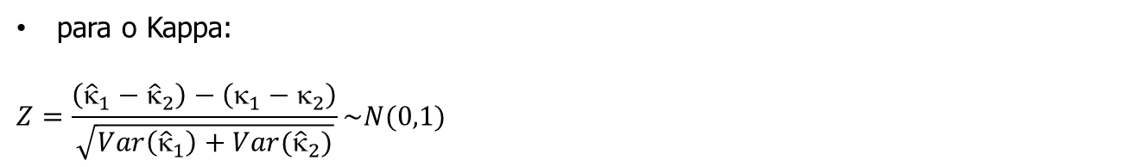
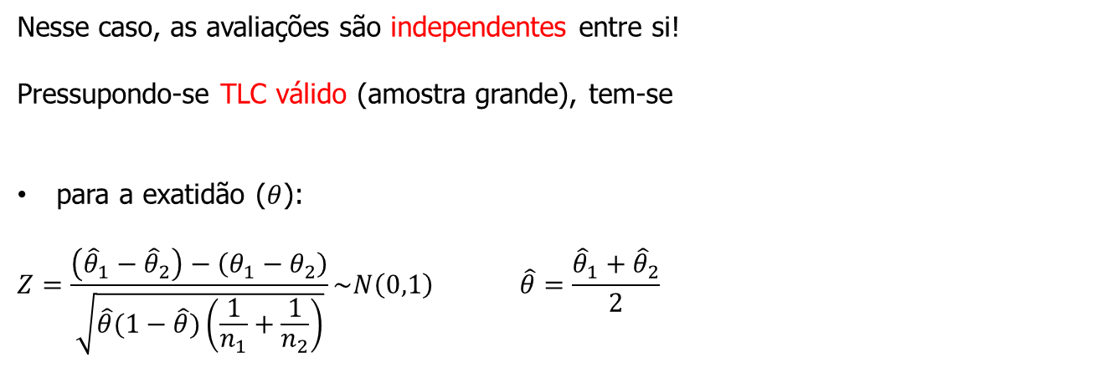
Avaliação a partir de
2 amostragens não relacionadas
Nesse caso, as avaliações são independentes entre si!
Pressupondo-se TLC válido (amostra grande), tem-se
para a exatidão ($θ$):
$$Z=\frac{\left({\hat{θ}}_{1}−{\hat{θ}}_{2}\right)−\left(θ_{1}−θ_{2}\right)}{\sqrt{\hat{θ}(1−\hat{θ})\left(\frac{1}{n_{1}}+\frac{1}{n_{2}}\right)}}\sim N\left(0,1\right) \hat{θ}=\frac{{\hat{θ}}_{1}+{\hat{θ}}_{2}}{2}$$
para o Kappa:
$$Z=\frac{\left({\hat{}}_{1}−{\hat{}}_{2}\right)−\left(_{1}−_{2}\right)}{\sqrt{Var\left({\hat{}}_{1}\right)+Var({\hat{}}_{2})}}\sim N(0,1)$$

Slide 36

Avaliação a partir de
2 amostragens relacionadas
Nesse caso, as avaliações foram feitas usando-se as mesmas amostras de referência para ambas classificações
para a exatidão:
teste de McNemar (Foody, 2004)
 |  | Classificação 2
 |  | Correto | Incorreto
Classificação 1 | Correto | f₁₁ | f₁₂
 | Incorreto | f₂₁ | f₂₂
$$^{2}=\frac{{\left(f_{12}−f_{21}\right)}^{2}}{f_{12}+f_{21}}\sim χ_{1}^{2}$$
Teste qui-quadrado unilateral a direita
para a Kappa:
Não há um teste formal para comparar dois índices Kappa para amostras relacionadas!
Foody, G. M. Thematic map comparison: evaluating the statistical significance of differences in classification accuracy. Photogrammetric Engineering and Remote Sensing, v. 70, n. 5, p. 627–633, 2004.

Slide 37
Índice Kappa – Exemplo 2
Dois classificadores foram testados. Há uma suposição de que o segundo classificador gera resultados superiores (melhor exatidão) quando comparado ao primeiro classificador. Para checar esta hipótese, 150 pontos foram escolhidos aleatoriamente para cada avaliação. As matrizes de confusão resultantes das avaliações são apresentadas a seguir:
 | A | B | C | D | E
A | 13 | 0 | 3 | 0 | 0
B | 8 | 10 | 5 | 0 | 0
C | 8 | 4 | 27 | 0 | 0
D | 2 | 0 | 1 | 25 | 0
E | 0 | 0 | 0 | 0 | 44
 | A | B | C | D | E
A | 25 | 0 | 2 | 0 | 0
B | 2 | 28 | 0 | 0 | 4
C | 0 | 2 | 30 | 2 | 0
D | 0 | 0 | 1 | 33 | 0
E | 0 | 0 | 0 | 0 | 21
referência
referência
classificação 1
classificação 2
Verifique se o segundo classificador realmente apresenta uma concordância com a referência superior a do primeiro classificador comparando-se os valores Kappa de cada avaliação.

Slide 38









Índice Kappa – Exemplo 2
 | A | B | C | D | E
A | 13 | 0 | 3 | 0 | 0
B | 8 | 10 | 5 | 0 | 0
C | 8 | 4 | 27 | 0 | 0
D | 2 | 0 | 1 | 25 | 0
E | 0 | 0 | 0 | 0 | 44
 | A | B | C | D | E
A | 25 | 0 | 2 | 0 | 0
B | 2 | 28 | 0 | 0 | 4
C | 0 | 2 | 30 | 2 | 0
D | 0 | 0 | 1 | 33 | 0
E | 0 | 0 | 0 | 0 | 21
referência
referência
classificação 1
classificação 2
$${\hat{κ}}_{1}=0,7364$$
$$\text{Var}({\hat{κ}}_{1})=0,001671$$
$${\hat{κ}}_{2}=0,8911$$
$$\text{Var}({\hat{κ}}_{2})=0,000831$$
$$Z=\frac{\left({\hat{κ}}_{1}−{\hat{κ}}_{2}\right)−\left(κ_{1}−κ_{2}\right)}{\sqrt{\text{Var}\left({\hat{κ}}_{1}\right)+\text{Var}\left({\hat{κ}}_{2}\right)}}\sim N(0,1)$$
Importante: amostragens devem ser independentes.
Ou seja, cada avaliação deve usar um conjunto diferente de validação!!!
$$H_{0}\text{: }{\text{κ}}_{1}\text{− }{\text{κ}}_{2}\text{= 0} \\ H_{1}\text{: }{\text{κ}}_{1}\text{− }{\text{κ}}_{2}\text{ < 0}$$
Se H₀ for verdadeira, então:
$$\text{z}\text{ =}\frac{{\hat{κ}}_{1}−{\hat{κ}}_{2}}{\sqrt{\text{Var}({\hat{κ}}_{1})\text{ + }\text{Var}({\hat{κ}}_{2})}}$$
$$=\frac{0,7364−0,8911}{\sqrt{0,001671+0,000831}}=−3,09$$
$$\text{valor}\text{−}\text{P}\text{ = }0,0010$$
Conclusão: rejeita-se H₀ com 5% de significância, ou seja, a concordância entre a classificação e a referência é maior para o classificador 2

Slide 39


Independência das Amostras
A independência (espacial e temporal) na coleta das amostras é importante pois amostras não independentes representam redundância e portanto podem gerar problemas principalmente na estimação das incertezas (variância) associadas ao índice avaliado.
Em geral, um grande número de amostras correlacionadas geram a falsa impressão de que as estimativas são muito precisas!
$$Var\left(θ\right)=\frac{θ(1−θ)}{n}$$
$$Var(\hat{κ})=\frac{1}{n}\left[\frac{θ_{1}\left(1−θ_{1}\right)}{{\left(1−θ_{2}\right)}^{2}}+\frac{2\left(1−θ_{1}\right)\left(2θ_{1}θ_{2}−θ_{3}\right)}{{\left(1−θ_{2}\right)}^{3}}+\frac{{\left(1−θ_{1}\right)}^{2}\left(θ_{4}−4θ_{2}^{2}\right)}{{\left(1−θ_{2}\right)}^{4}}\right]$$

Slide 40


Índice Kappa – Exemplo 3
Avalie se a classificação abaixo apresenta Kappa superior a 0,7, considerando-se a existência de uma referência que recobre toda a área classificada.
classificação
referência

Slide 41







Índice Kappa – Exemplo 3
Selecionando-se todos os pontos...
classificação
referência
Se H₀ for verdadeira, então:
 |  | REFERÊNCIA
 |  | 1 | 2 | 3 | 4 | 5 | n_{it}
CLASSIF. | 1 | 360 | 0 | 110 | 0 | 0 | 470
 | 2 | 0 | 410 | 0 | 70 | 0 | 480
 | 3 | 0 | 90 | 390 | 0 | 50 | 530
 | 4 | 80 | 0 | 0 | 370 | 0 | 450
 | 5 | 60 | 0 | 0 | 60 | 450 | 570
 | n_{ti} | 500 | 500 | 500 | 500 | 500 | 2500
Conclusão: rejeita-se H₀ com 5% de significância, ou seja, o kappa dessa classificação é maior que 0,7.
(esta conclusão pode estar equivocada pois desconsiderou a dependência espacial)

Slide 42





Índice Kappa – Exemplo 3
Selecionando-se 250 pontos...
classificação
referência
Se H₀ for verdadeira, então:
 |  | REFERÊNCIA
 |  | 1 | 2 | 3 | 4 | 5 | n_{it}
CLASSIF. | 1 | 26 | 0 | 8 | 0 | 0 | 34
 | 2 | 0 | 50 | 0 | 8 | 0 | 58
 | 3 | 0 | 8 | 35 | 0 | 6 | 49
 | 4 | 14 | 0 | 0 | 33 | 0 | 47
 | 5 | 6 | 0 | 0 | 3 | 53 | 62
 | n_{ti} | 46 | 58 | 43 | 44 | 59 | 250
Conclusão: aceita-se H₀, ou seja, o valor de kappa observado não é significativamente (a 5%) maior que 0,7

Slide 43






Índice Kappa – Exemplo 4
Por que acreditar nesta única amostra de 250 pontos?
A cada nova amostragem de 250 pontos, uma nova matriz de confusão seria obtida e portanto um novo valor de kappa seria estimado...
classificação
referência
Nova abordagem:
A escolha dos 250 pontos amostrais é repetido muitas vezes (pelo menos 1000 vezes).
Para cada amostragem, determina-se a matriz de confusão e calcula-se o kappa
Calcula-se a frequência (probabilidade) com que H₀ é aceita
Se esta frequência for baixa (menor que 5%, por exemplo), conclui-se que é relativamente “raro” aceitar H₀ e portanto rejeita-se H₀.
Suponha que, após a simulação de 10000 valores de kappa, 10,78% das vezes H₀ foi aceito...
Conclusão:
aceita-se H₀, ou seja, não há fortes evidências que levem a conclusão que o kappa seja de fato maior que 0,7
(ver kappaSimulacao.xlsx)

Slide 44



Outros Índices
Kappa condicional
Avalia a concordância para uma determinada classe
Kappa ponderado
Cada célula ij da matriz de confusão pode receber um peso (0 ≤ w_{ij} ≤ 1) permitindo que certos erros sejam mais importantes que outros
Tau
O índice Kappa pressupõe que ambas as probabilidades marginais (classificação e referência) sejam conhecidas antes mesmo da classificação
Para o índice Tau, utiliza-se as probabilidades a priori de cada classe (p_{k}) ao invés de estimá-las pelas proporções marginais obtidas após a classificação
Assim, este índice pode ser obtido por:
Na ausência de informação, utiliza-se o mesmo valor para todos p_{k} (classes equiprováveis, ou seja, p_{k} = 1/c)

Slide 45
Críticas ao Kappa*
É sempre melhor (mais útil) focar na discordância e tentar explicar os erros do que focar na concordância e se preocupar como a aleatoriedade explica parte do acerto observado – o que é a essência do Kappa;
Não se conhece nenhum artigo onde os autores mudaram a conclusão quando compararam a exatidão total e o Kappa. Em geral, os autores apenas apresentam simultaneamente a exatidão total e o Kappa junto ao mapa avaliado (desaconselhável!);
A avaliação da significância do Kappa é feita pressupondo-se que parte da exatidão total observada é casual (Kappa = 0?). Isso é quase sempre inútil;
Pontius e Millones (2011) e Pontius e Santacruz (2014) sugerem particionar os erros em diferentes componentes:
  Quantity (quantidade, grandeza)
  Allocation (alocação, atribuição):
    Exchange (troca, permuta)
    Shift (mudança, deslocamento)
Estes índices são mais úteis quando empregados na análise de trajetórias (mapas obtidos em 2 datas)
*Pontius, R. G.; Millones, M. Death to Kappa: birth of quantity disagreement and allocation disagreement for accuracy assessment. International Journal of Remote Sensing, 32(15): 4407-4429, 2011
Pontius, R. G.; Santacruz, A. Quantity, exchange, and shift components of difference in a square contingency table. International Journal of Remote Sensing, 35(21): 7543-7554, 2014

Slide 46
Índice Quantity
 |  | Referência
 |  | A | B | C | D | Total
Classificação | A | 27 | 6 | 0 | 0 | 33
 | B | 6 | 35 | 1 | 4 | 46
 | C | 0 | 8 | 53 | 8 | 69
 | D | 0 | 0 | 0 | 52 | 52
 | Total | 33 | 49 | 54 | 64 | 200
Observe que para a classe A, os erros de omissão são compensados pelos erros de inclusão.
Neste caso, a área estimada pela classificação é a mesma da referência, ou seja, a classificação poderia ser utilizada para estimar a quantidade da classe A presente na referência.
(ver Pontius.xlsx)

Slide 47

Índice Quantity
 |  | Referência
 |  | A | B | C | D | Total
Classificação | A | 27 | 6 | 0 | 0 | 33
 | B | 6 | 35 | 1 | 4 | 46
 | C | 0 | 8 | 53 | 8 | 69
 | D | 0 | 0 | 0 | 52 | 52
 | Total | 33 | 49 | 54 | 64 | 200
Já para classe B, há 3 amostras a mais na referência do que na classificação, o que representa um erro de 1,5% em relação ao total.
Classe | Quantity
A | 0,0%
B | 1,5%
C | 7,5%
D | 6,0%
Total | 7,5%
Considerando todas as classes, Quantity = 7,5%

Slide 48
Índice Allocation
 |  | Referência
 |  | A | B | C | D | Total
Classificação | A | 27 | 6 | 0 | 0 | 33
 | B | 6 | 35 | 1 | 4 | 46
 | C | 0 | 8 | 53 | 8 | 69
 | D | 0 | 0 | 0 | 52 | 52
 | Total | 33 | 49 | 54 | 64 | 200
Em toda a matriz observa-se um total de 33 amostras erradas, o que representa 16,5%, ou seja, 100% – exatidão.
Como o erro devido a quantidade foi de 7,5%, então o restante, 9%, é devido a problemas de alocação.
Mas qual tipo de erro de alocação? Permuta ou mudança?

Slide 49
Índice Allocation: Exchange or Shift?
 |  | Referência
 |  | A | B | C | D | Total
Classificação | A | 27 | 6 | 0 | 0 | 33
 | B | 6 | 35 | 1 | 4 | 46
 | C | 0 | 8 | 53 | 8 | 69
 | D | 0 | 0 | 0 | 52 | 52
 | Total | 33 | 49 | 54 | 64 | 200
Observe que para a classe A, todos os erros foram devidos à permuta com a classe B, ou seja, amostras classificadas como B foram compensadas pelas amostras da classe B erroneamente classificadas como A. Dessa forma, para a classe A, todo o erro de alocação foi do tipo exchange (permuta) totalizando 12 amostras (6 + 6) ou 6% do total.

Slide 50
Índice Allocation: Exchange or Shift?
 |  | Referência
 |  | A | B | C | D | Total
Classificação | A | 27 | 6 | 0 | 0 | 33
 | B | 6 | 35 | 1 | 4 | 46
 | C | 0 | 8 | 53 | 8 | 69
 | D | 0 | 0 | 0 | 52 | 52
 | Total | 33 | 49 | 54 | 64 | 200
(7)
(1)
Agora, analisando-se os erros relacionados à classe B
, observa-se que 12 (6+6)
amostras foram permutadas entre as classe A e B
, e 2 (1+1) entre as classes B
e C, totalizando 14 amostras (Exchange = 7%).
Nesse caso, dos 25 erros observados, houveram 3 erros de quantidade (Quantity = 1,5%), 14 erros de permuta (Exchange = 7%)
, restando 8 erros (7+4-3) por
mudança (Shift = 4%).

Slide 51

Índices propostos por Pontius
 |  | Referência
 |  | A | B | C | D | Total
Classificação | A | 27 | 6 | 0 | 0 | 33
 | B | 6 | 35 | 1 | 4 | 46
 | C | 0 | 8 | 53 | 8 | 69
 | D | 0 | 0 | 0 | 52 | 52
 | Total | 33 | 49 | 54 | 64 | 200
Classe | Quantity | Allocation |  | Exchange | Shift
A | 0% | 6% |  | 6% | 0%
B | 1,5% | 11% |  | 7% | 4%
C | 7,5% | 1% |  | 1% | 0%
D | 6% | 0% |  | 0% | 0%
Total | 7,5% | 9% |  | 7% | 2%

Slide 52
Avaliação da Exatidão – Comentários Gerais
A Matriz de Confusão constitui a parte mais importante na avaliação desde que represente corretamente os acertos e erros entre o mapa e a referência
O Kappa e outros índices calculados para um mapa específico tem pouca (ou nenhuma) utilidade prática. Esses índices são úteis apenas quando comparados a outros resultados. Nunca qualifique os valores de Kappa como “bom”, “alto”, etc.
Ainda não há uma avaliação da significância dos índices propostos por Pontius, o que dificulta a comparação de resultados entre diferentes métodos de classificação
Em geral, as avaliações da exatidão não consideram a componente espacial

Slide 53
Avaliação da Exatidão – Comentários Gerais
Os erros encontrados deveriam apontar para melhoria no método de classificação
Comumente, a coleta das amostras de validação é feita com base no mapa resultante da classificação. Se as amostras não forem distribuídas proporcionalmente a cada classe, índices relacionados ao produtor (referência) podem ser enviesados. Muitos autores apontam que sempre é melhor utilizar a matriz não enviesada (ajustada para as proporções reais de cada classe na classificação)
As técnicas de reamostragem poderiam ser melhor aproveitadas para avaliações das incertezas, principalmente quando se dispõe de uma referência “completa” (por que confiar nos resultados de uma única amostragem?)

Slide 54




Avaliação de Classificação Binária
Em alguns casos, as classificações admitem apenas 2 classes: presente/ausente, ocorre/não ocorre, sim/não, positivo/negativo, etc
Nesse caso, a matriz de confusão teria a forma:
 |  | Referência
 |  | Positivo | Negativo
Classificação | Positivo | Verdadeiro Positivo (VP) | Falso Positivo (FP)
 | Negativo | Falso Negativo (FN) | Verdadeiro Negativo (VN)
$$exatidão=\frac{VP+VN}{VP+FP+FN+VN}$$
$$sensibilidade=\frac{VP}{VP+FN}$$
$$precisão=\frac{VP}{VP+FP}$$
$$F1 score=2 \frac{precisão∗sensibilidade}{precisão+sensibilidade}$$
O $F1 score$ é representa uma média balanceada entre a precisão e a sensibilidade
OBS: sensibilidade = revocação = recall = taxa de verdadeiros positivos – equivale à exatidão do produtor da classe positivo
precisão – equivale à exatidão do usuário da classe positivo

Slide 55






Exemplo - Detecção de corpos d’água
Mínima Distância
Mahalanobis
Landsat TM 5R4G3B
Amostras de treinamento:
30 de água
230 de não água
Qual teve melhor desempenho?
SVM
Rede Neural

Slide 56






Exemplo - Detecção de corpos d’água
Exemplo: Detecção de corpos d’água
Mínima Distância
Mahalanobis
SVM
Rede Neural
Amostras de teste:
35 de água
50 de não água

Slide 57



Geração de Mapas Binários por Fatiamento
Caso seja necessário a produção de um mapa a partir de uma métrica ou índice que representa uma probabilidade ou risco de ocorrência, é imprescindível a adoção de um limiar que irá definir a faixa de valores associados a classe desejada. Isso acontece em classificadores fuzzy, regressões logísticas e modelos de riscos em geral.
Essa mesma ideia pode ser aplicada quando se utiliza um índice espectral que maximiza a detecção de um determinação alvo (índices de vegetação, de água, de área construída, etc).
Mas como avaliar o desempenho de um método ou índice em discriminar esse alvo?
limiar 1
limiar 0,75
Landsat TM 5R4G3B
B3/B5

Slide 58





Curva ROC
O gráfico ROC (Receiver Operating Characteristics) pode ser usado para avaliar e comparar o desempenho de classificadores, ou definir o melhor limiar a ser utilizado. Permite ponderar a escolha entre benefícios (verdadeiros positivos) e custos (falsos positivos).
$$taxa VP=\frac{VP}{VP+FN}$$
($taxa VP$ = sensibilidade = recall)
$$taxa FP=\frac{FP}{FP+VN}$$
($1 − taxa FP$ = especificidade)
Quanto mais o resultado se aproximar do canto superior esquerdo (posição 0,1) melhor seu desempenho
A linha tracejada indica que o resultado representa uma estratégia aleatória, sem privilegiar os verdadeiros positivos em detrimento aos falsos positivos

Slide 59



Curva ROC
água
FN
VP
não
água
VN
FP
B3/B5
Amostras de treinamento:
75 de água
250 de não água

Slide 60

Curva ROC
AUC
B3/B5
Amostras de treinamento:
75 de água
250 de não água
AUC (Area Under the Curve)
Quanto mais próximo de 1, melhor é o modelo
Se for igual a 1, o modelo ou a classificação é capaz de separar perfeitamente os alvos!

Slide 61
Curva ROC
B3/B5
Amostras de treinamento:
75 de água
250 de não água
Mas se o modelo (ou classificação) não for perfeito, como determinar o limiar que produza o melhor resultado?
Aquele que mais se aproxima do ponto ideal (TFP=0 e TVP=1)
Aquele que maximiza a Diferença entre TFP e TVP (Índice de Youden)
Maximizar sensibilidade ou especificidade, ou outras métricas (exatidão ou F1-Score)

Slide 62


Curva ROC
0,7143*
limiar 0,7143
Solução: coletar mais amostras de não água?
B3/B5
Amostras de treinamento:
75 de água
250 de não água
*mais próximo do ponto ideal (TFP=0 e TVP=1)
maximiza a diferença entre TFP e TVP (Índice de Youden)

Slide 63


Curva ROC
0,8269
limiar 0,8269
B3/B5
Amostras de treinamento:
75 de água
250 de não água

Slide 64
Mapas de Incerteza

Slide 65


Classificadores Probabilísticos
Os classificadores probabilísticos utilizam do conhecimento prévio da distribuição dos valores dos atributos referentes às classes de interesse para definir qual é a classe mais provável que um determinado elemento (ainda desconhecido) deve pertencer
Em geral, estas distribuições são desconhecidas e devem ser estimadas através de amostras (de treinamento)
A definição das classes de interesse é etapa fundamental neste processo
Nesse caso, é importante conhecer o tipo de distribuição que o classificador é capaz de modelar!
Classes
Floresta
Regeneração
Desmatamento
Queimada
Água

Slide 66


Classificadores Probabilísticos
Um erro comum é confundir o que se quer classificar com a capacidade do classificador em representar a distribuição dos valores reais presentes na imagem
Supondo um classificador gaussiano...
Nos casos em que a distribuição parece ser bimodal (ClasseA), provavelmente há subclasses que devem ser separadas, o que resultaria num melhor o desempenho do classificador
Dessa forma, deve-se definir muito mais classes do que o que se deseja e posteriormente estas classes podem ser agrupadas.
Exemplo: presença de nuvens!
Se a distribuição diferir muito da distribuição suposta válida, deve-se buscar outros classificadores...

Slide 67
Mapas de Incerteza
Usualmente a avaliação de uma classificação é feita através de índices globais (exatidão global, kappa, tau, etc) que refletem uma condição geral de acertos e erros mas podem esconder defeitos e qualidades locais
As incertezas oriundas da classificação são quase sempre ignoradas durante o processo de avaliação de um mapa temático
Mas como avaliar as incertezas espacialmente distribuídas?
Definição explícita das incertezas do classificador: através da comparação das regras de decisão que levaram a escolha de uma dentre as várias classes possíveis (rotulação soft)
Simulação Monte Carlo (quando não se tem acesso às regras de decisão): através da replicação do processo de classificação, a partir de diferentes amostras, gerando muitos mapas possíveis e contabilizando a frequência com que cada classe ocorreu nas diversas simulações

Slide 68




Medidas de Incerteza
Considerando um elemento w que pode ser atribuído a classe K_{i} dentre as C classes possíveis, podemos utilizar as seguintes medidas para representar a incerteza desta atribuição:
Baseando-se na função de probabilidade (ou proporção)
Entropia de Shannon $H\left(w\right)=−\sum_{i=1}^{C}{P(w∈K_{i})\log_{2}{P}(w∈K_{i})}$ $0≤H(w)≤\log_{2}{C}$ (o log pode ter outras bases)
Impureza de Gini $G\left(w\right)=1−\sum_{i=1}^{C}{P{\left(w∈K_{i}\right)}^{2} }$ $0≤G(w)≤\frac{1}{C}$
Razão de Incerteza $RI(w)=1−\frac{\max\left[P(w∈K_{i})\right]−\frac{1}{C}}{1−\frac{1}{C}}$ $0≤RI(w)≤1$
Complementar da Probabilidade Máxima $Cmax(w)=1−\max\left[P(w∈K_{i})\right]$ $0<Cmax(w)≤1$
Índice de Confusão $IC\left(w\right)=\frac{P\left(w∈K_{2}\right)}{P\left(w∈K_{1}\right)}$ $P(w∈K_{1})≥P(w∈K_{2})≥⋯≥P(w∈K_{C})$ $0<IC(w)≤1$

Slide 69





Mapas de Incerteza – Exemplo 1
LANDSAT 7 ETM O/P 230/62 RGB543 08 set 2002
Classificação MaxVer
Grades de Probabilidades
Classes
Floresta
Regeneração
Desmatamento
Queimada
Água
Para diminuir os efeitos negativos da autocorrelação espacial, escolheu-se aleatoriamente apenas 10% dos pontos por classe
Estimam-se as médias, as variâncias/covariâncias das bandas para cada classe ( ajuste de uma distribuição normal n-dimensional)
Calcula-se a probabilidade de cada pixel pertencer a cada classe
Mapa Final: classe com maior probabilidade
Classificador MaxVer Gaussiano
Classes
Floresta (3262 pixels)
Regeneração (379 pixels)
Desmatamento (1371 pixels)
Queimada (392 pixels)
Água (1186 pixels)

Slide 70


Mapas de Incerteza – Exemplo 1
Classificação MaxVer
Entropia de Shannon
Floresta
Regeneração
Desmatamento
Queimada
Água
1
0
2

Slide 71
Mapas de Incerteza – Exemplo 1
Classificação MaxVer
Entropia de Shannon
Floresta
Regeneração
Desmatamento
Queimada
Água
1
0
2

Slide 72

Mapas de Incerteza – Exemplo 1
Imagem TM RGB543
Entropia de Shannon
0
1
2

Slide 73

Mapas de Incerteza – Exemplo 2
LANDSAT 7 ETM O/P 230/62 RGB543 08 set 2002
Classificação Final
Grades de Proporções
Observadas nas
10.000 repetições
Classes
Floresta (3262 pixels)
Regeneração (379 pixels)
Desmatamento (1371 pixels)
Queimada (392 pixels)
Água (1186 pixels)
Faz-se a classificação MaxVer escolhendo-se aleatoriamente apenas 10% dos pontos por classe
Repete-se este procedimento 10.000 vezes
Mapa Final: classe majoritária

Slide 74

Mapas de Incerteza – Exemplo 1 e 2
Entropia de Shannon – Exemplo 1
Entropia de Shannon – Exemplo 2
0
1
2

Slide 75
Considerações Importantes
Mapas de incerteza visam avaliar o desempenho do classificador
Alta incerteza indica que o classificador não está conseguindo discriminar adequadamente as classes
Espera-se que regiões com alta incerteza estejam associadas a maior ocorrência de erros
No entanto, áreas com baixa incerteza não implicam em altas exatidões
Se o modelo/classificador for treinado para reconhecer uma classe errada, ele pode ainda assim “ter certeza” ao identificar aquela classe errada
Áreas com alta incerteza indicam que o classificador precisa ser melhorado
Aumento do número de amostras
Melhorar a definição das classes (dividir ou agrupar classes)
Incluir novos atributos
Em classificadores probabilísticos, as distribuições dos dados não são adequadas

Slide 76
Tamanho e Estratégia Amostral

Slide 77




Qual impacto do tamanho e estratégia amostral na avaliação do classificador?
Classificação
Dados
Imagem Classificada
Como avaliar o classificador?
não se conhece a verdade (referência)
não se tem ideia de onde estão os erros
Solução: selecionar um conjunto de pontos para verificação!
quantos pontos selecionar?
qual estratégia utilizar? aleatória? estratificada?
Qual índice utilizar? exatidão global? erro de comissão? erro de omissão?

Slide 78

Vamos Simular?
O que podemos esperar
quanto mais amostras melhor!
se for avaliar índices globais, abordagens que preservem a proporcionalidade entre classes, devem apresentar melhores resultados
Para isso, vamos supor que “exista” uma verdade que pode ser consultada
Imagem Classificada
“Verdade”

Slide 79
Experimentos
Vamos testar 3 tamanhos de amostras:
100 pontos (econômica)
300 pontos (indicada por Congalton e Olofsson)
1000 pontos (exagerada)
Vamos testar 3 abordagens de seleção de amostras:
aleatória simples
estratificada* com amostragem proporcionais
estratificada* com amostragem de mesmo tamanho
*usar a imagem classificada para estratificação (pois não se conhece a verdade)
Vamos avaliar:
exatidão global
erros de omissão
erros de comissão
O processo de amostragem e avaliação será repetido 1000 vezes (poderia ser mais!)

Slide 80
Valores de Referência
Ao cruzar a imagem classificada com a referência, obtemos os seguintes resultados:
 |  | Referência
 |  | Floresta | Desmat | Agua
Class | Floresta | 69,20% | 0,13% | 0,02% | 69,35%
 | Desmat | 0,16% | 26,19% | 0,06% | 26,40%
 | Agua | 0,10% | 0,07% | 4,08% | 4,25%
 |  | 69,46% | 26,39% | 4,16% | 100,00%
proporção
observada
proporção real
ExatGlobal | Erro do Omissão |  |  | Erro do Comissão
 | Floresta | Desmat | Agua | Floresta | Desmat | Agua
99,47% | 0,37% | 0,75% | 1,80% | 0,21% | 0,80% | 3,94%

Slide 81
Amostragem Aleatória Simples
Vantagem:
Sorteio facilitado
Em geral, preserva a proporcionalidade entre as classes
Desvantagens:
A amostragem pode ficar “concentrada” numa região do mapa
Tende a subamostrar classes mais raras, podendo gerar amostragens com classes “ausentes”
A amostragem pode conter apenas 1 classe na imagem classificada ou na referência
Imagem Classificada

Slide 82
Amostragem Estratificada Proporcional
Vantagem:
Garante que todas as classes sejam avaliadas
Os erros de comissão são bem estimados
Desvantagens:
Maior complexidade na amostragem
Pode (raramente) não amostrar uma classe no mapa de referência (classes raras)
Dificuldade em avaliar erros de classificação em classes majoritárias
Maiores incertezas nas classes minoritárias
Imagem Classificada
Floresta | 69 | 208 | 694
Desmat | 26 | 79 | 264
Agua | 4 | 13 | 43
Total | 99 | 300 | 1001
Mal representada

Slide 83
Amostragem Estratificada Mesmo Tamanho
Vantagem:
Garante que todas as classes sejam avaliadas
Todas as classes são avaliadas com o mesmo nível de incerteza
Desvantagens:
Maior complexidade na amostragem
Pode (raramente) não amostrar uma classe no mapa de referência (classes raras)
Dificuldade em avaliar erros de classificação em classes majoritárias
Exatidão Global não representa toda a imagem classificada
Imagem Classificada
Floresta | 33 | 100 | 333
Desmat | 33 | 100 | 333
Agua | 33 | 100 | 333
Total | 99 | 300 | 999

Slide 84

Exatidão Global
100
300
1000
Referência
Aleatória Simples
Estrat Proporcional
Estrat Mesmo Tamanho
A estratificação usando mesmo tamanho de amostra para todas as classes prejudica a estimação da exatidão global pois nesse caso, perde-se a proporcionalidade de cada classe.
E se corrigíssemos a matriz de confusão de modo a obter estimativas não enviesadas?

Slide 85

Exemplos de Matrizes de Confusão
Original
Não enviesada
$${\hat{p}}_{ij}=\frac{n_{ij}}{n_{i+}}\frac{N_{i+}}{N}$$
 |  | Referência
 |  | Flor | Desm | Agua
Class | Flor | 675 | 1 | 0 | 676
 | Desm | 1 | 278 | 0 | 279
 | Agua | 2 | 3 | 40 | 45
 |  | 678 | 282 | 40 | 1000
 |  | Referência
 |  | Flor | Desm | Agua
Class | Flor | 69,25% | 0,10% | 0,00% | 69,35%
 | Desm | 0,09% | 26,31% | 0,00% | 26,40%
 | Agua | 0,19% | 0,28% | 3,78% | 4,25%
 |  | 69,53% | 26,69% | 3,78% | 100,00%
Aleatória
Simples
 |  | Referência
 |  | Flor | Desm | Agua
Class | Flor | 694 | 0 | 0 | 694
 | Desm | 2 | 261 | 1 | 264
 | Agua | 2 | 0 | 41 | 43
 |  | 698 | 261 | 42 | 1001
 |  | Referência
 |  | Flor | Desm | Agua
Class | Flor | 69,35% | 0,00% | 0,00% | 69,35%
 | Desm | 0,20% | 26,10% | 0,10% | 26,40%
 | Agua | 0,20% | 0,00% | 4,05% | 4,25%
 |  | 69,75% | 26,10% | 4,15% | 100,00%
Estratificada
Proporcional
 |  | Referência
 |  | Flor | Desm | Agua
Class | Flor | 333 | 0 | 0 | 333
 | Desm | 1 | 331 | 1 | 333
 | Agua | 9 | 3 | 321 | 333
 |  | 343 | 334 | 322 | 999
 |  | Referência
 |  | Flor | Desm | Agua
Class | Flor | 69,35% | 0,00% | 0,00% | 69,35%
 | Desm | 0,08% | 26,24% | 0,08% | 26,40%
 | Agua | 0,11% | 0,04% | 4,10% | 4,25%
 |  | 69,54% | 26,28% | 4,18% | 100,00%
Estratificada
Mesmo Tamanho

Slide 86

Exatidão Global
100
300
1000
Referência
Aleatória Simples
Corrigida
Estrat Proporcional
Corrigida
Estrat Mesmo Tamanho
Corrigida
Correção da matriz de confusão gerou pequeno impacto sobre as amostragens Aleatória Simples e Estratificada Proporcional.
Houve uma melhora significativa nas estimativas para a Estratificada de Mesmo Tamanho.
Amostragens pequenas geram distribuições muito assimétricas com tendência muito forte a superestimar a exatidão global (mediana igual ou muito próxima a 100%!).
Em geral, amostragens maiores geram resultados muito semelhantes.

Slide 87




Erros de Comissão
Floresta
100
Desmatamento
300
1000
Água
Aleatória Simples
Estrat Proporcional
Estrat Mesmo Tamanho
Aleatória Simples
Corrigida
Estrat Proporcional
Corrigida
Estrat Mesmo Tamanho
Corrigida

Slide 88

Erros de Comissão
100
300
1000
Referência
Aleatória Simples
Corrigida
Estrat Proporcional
Corrigida
Estrat Mesmo Tamanho
Corrigida
Com 100 amostras apenas, não foi possível avaliar o erro do usuário para classe Floresta (praticamente todas as estimativas foram iguais a zero!).
A explicação disso é que fica bem complicado “acertar” o erro muito raro numa classe tão abrangente (~70% da área total).

Slide 89
Erros de Comissão
100
300
1000
Referência
Aleatória Simples
Corrigida
Estrat Proporcional
Corrigida
Estrat Mesmo Tamanho
Corrigida
Com o aumento do tamanho da amostra, diminui-se a incerteza aproximando-se a estimativa do valor de referência (mediana mais próxima do valor real).
Na Amostragem Proporcional de Mesmo Tamanho para n = 300, apenas 100 pontos foram amostrados!
A Amostragem Estratificada de Mesmo Tamanho para n = 1000 apresentou maior incerteza pois foram sorteados apenas 333 pontos sobre essa classe (nas outras abordagens a amostragem dessa classe foi de cerca de 690 amostras).

Slide 90
Erros de Comissão
100
300
1000
Referência
Aleatória Simples
Corrigida
Estrat Proporcional
Corrigida
Estrat Mesmo Tamanho
Corrigida
É importante notar também que o erro de comissão para a classe Floresta, em geral foi subestimada mesmo quando 1000 amostras foram avaliadas.
O erro de comissão para a classe Floresta foi superestimado quando adotou-se a Amostragem Estratificada de Mesmo Tamanho , pois a classe Água, que apresentou o maior erro de comissão, foi relativamente mais amostrada (333 amostras), o que aumentou a chance de amostrar erros entre essas classes.

Slide 91

Erros de Comissão
100
300
1000
Referência
Aleatória Simples
Corrigida
Estrat Proporcional
Corrigida
Estrat Mesmo Tamanho
Corrigida
Em geral, o mesmo comportamento foi observado para a classe Desmatamento.
Amostragens pequenas foram insuficientes para estimar o erro de comissão dessa classe.
O erro de comissão foi subestimado para as abordagens Aleatória Simples e Estratificada Proporcional quando 300 amostras foram selecionadas e foi exato quando 1000 amostras foram selecionadas (mediana próximo ao valor real).
O erro de comissão dessa classe foi superestimado quando adotou-se a Amostragem Estratificada de Mesmo Tamanho (pelo mesmo motivo observado para classe Floresta).

Slide 92

Erros de Comissão
100
300
1000
Referência
Aleatória Simples
Corrigida
Estrat Proporcional
Corrigida
Estrat Mesmo Tamanho
Corrigida
Para classe água, a Amostragem Estratificada de Mesmo Tamanho conseguiu estimar o erro de comissão mesmo quando apenas 100 amostras foram selecionadas já que nesse caso essa classe foi adequadamente estimada (33 amostras).
Também foi nessa abordagem amostral é que as estimativas foram mais precisas (relativamente, a classe Água recebe 1/3 das amostras mesmo representando apenas 4,25% da área classificada).

Slide 93






Erros de Omissão
Floresta
100
Desmatamento
300
1000
Água
Aleatória Simples
Estrat Proporcional
Estrat Mesmo Tamanho
Aleatória Simples
Corrigida
Estrat Proporcional
Corrigida
Estrat Mesmo Tamanho
Corrigida

Slide 94
Erros de Omissão
100
300
1000
Referência
Aleatória Simples
Corrigida
Estrat Proporcional
Corrigida
Estrat Mesmo Tamanho
Corrigida
Em geral, a amostragem com 100 amostras não conseguiu estimar adequadamente o erro de omissão. Nesse caso, a Amostragem Estratificada de Mesmo Tamanho conseguiu estimar o erro de omissão (subestimando!) pois a classe Água, que possui os maiores erros, foi melhor amostrada.
Na Amostragem Aleatória Simples com apenas 100 amostras, há possibilidade de superestimar o erro de omissão caso essas poucas amostras caiam exatamente nos pontos de erro.
Apenas amostragens com 1000 amostras conseguiram boas estimativas do erro de omissão.

Slide 95
Erros de Omissão
100
300
1000
Referência
Aleatória Simples
Corrigida
Estrat Proporcional
Corrigida
Estrat Mesmo Tamanho
Corrigida
De modo geral, o mesmo foi observado para a classe Desmatamento com a diminuição da precisão nas estimativas do erro de omissão.
A diferença se dá na Amostragem Estratificada de Mesmo Tamanho que subestimam o erro de omissão dessa classe, mesmo quando 1000 amostras foram avaliadas.

Slide 96
Erros de Omissão
100
300
1000
Referência
Aleatória Simples
Corrigida
Estrat Proporcional
Corrigida
Estrat Mesmo Tamanho
Corrigida
O erro de omissão da classe Água só consegue ser estimada quando 1000 amostras foram avaliadas.

Slide 97
Resumo
As estratégias amostrais Aleatória Simples e Estratificada Proporcional chegam a resultados bastante semelhantes.
Entre essas duas abordagens, a precisão das estimativas é menor para a amostragem Aleatória Simples
Na Amostragem Estratificada de Mesmo Tamanho é essencial trabalhar com matrizes de confusão não enviesada.
O erro de comissão não é afetado pela correção da matriz de confusão quando utilizar a proporção de cada classe na classificação.
A estimação dos erros de comissão e omissão é prejudicada para classes majoritárias pois é mais difícil “acertar” os erros nessas classes quando esses erros são proporcionalmente pequenos.
As classes minoritárias são privilegiadas em Amostragens Estratificadas de Mesmo Tamanho (em detrimento às classes majoritárias).
De modo geral, quanto maior o número de amostras melhor será a estimativa dos índices e menor a importância de qual estratégia amostral adotada.

